Slide 1

Остап Вишня
Автор презентації
Учень 11-Б
Пташник Євген

Slide 2
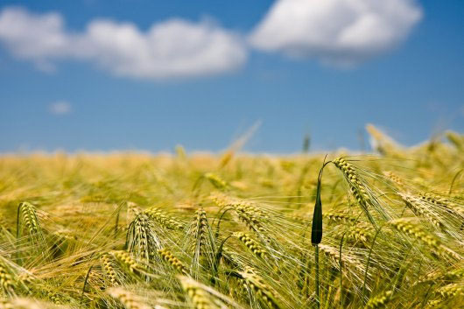
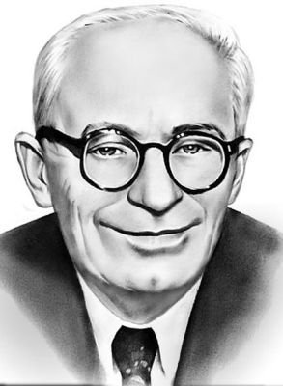
Оста́п Ви́шня або Губенко Павло Михайлович, 1 листопада 1889, хутір Чечва, Сумська область — †28 вересня 1956,Київ — український письменник, новеліст, класик сатиричної прози ХХ ст. Молодший брат розстріляного за єжовщини в1937 письменника-гумориста Василя Чечвянського. Начальник медично-санітарного управління Міністерства залізницьУНР. В'язень сталінських концтаборів. Ціною звільнення стали контроверсійні фейлетони проти УПА.

Slide 3
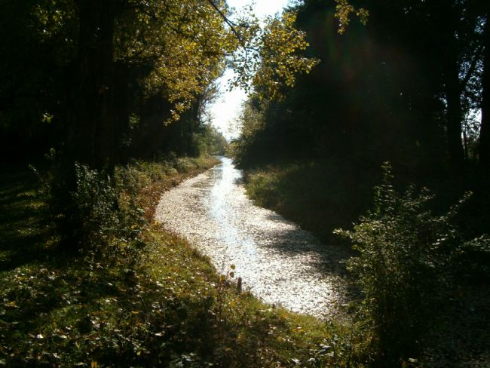
Життевий і творчий шлях

Slide 4
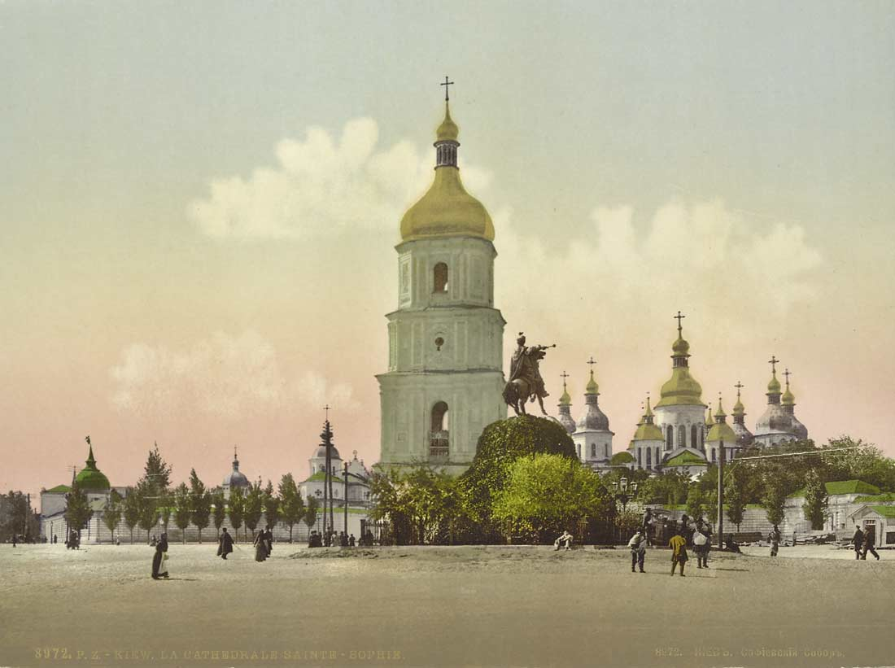
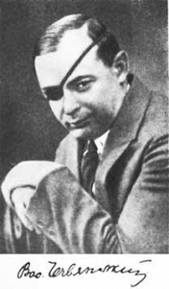

Slide 5
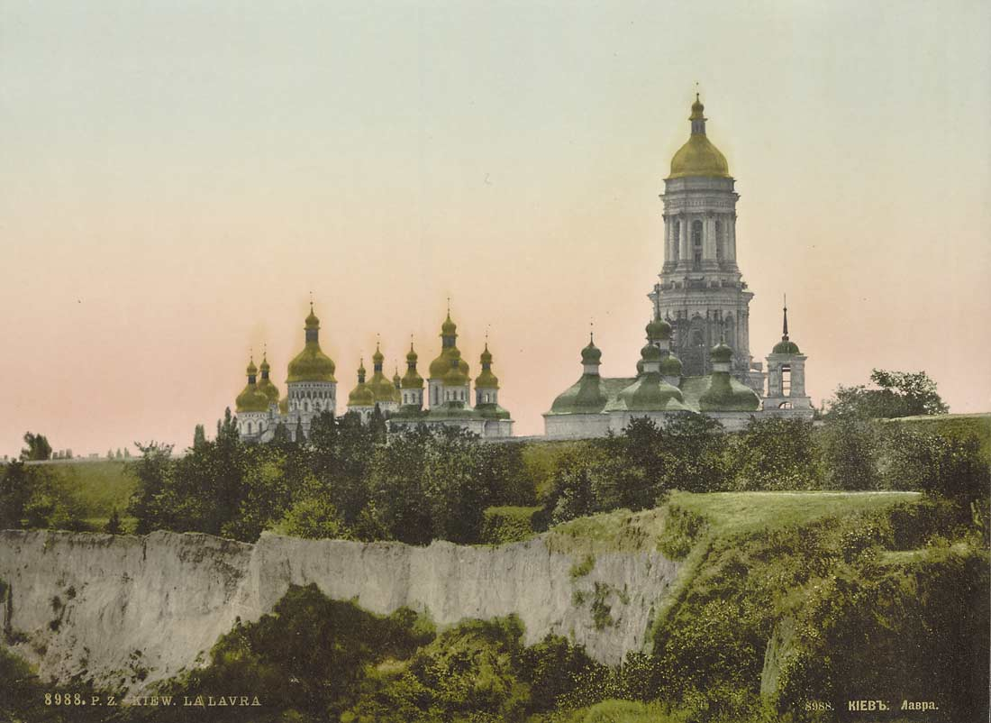
Навчався в Київській військово-фельдшерській школі
1917 здає екзамени і вступає до Київського університету на історично-філологічний факультет
1918 мобілізований до армії УНР
1919 потрапив у полон червоноармійців
До 1921 ув’язнений у харківській в’язниці

Slide 6

Як ударила революція-завертівся.
Будував Україну…
Хотілося що б і в війську бути,
і в парламенті бути, і в університеті
бути, і на національний фонд збирати,
І пісень співати. Де співають - там і я.
Де говорять - там і я! Де
Засідають - там і я… Державний муж,
одне слово.

Slide 7
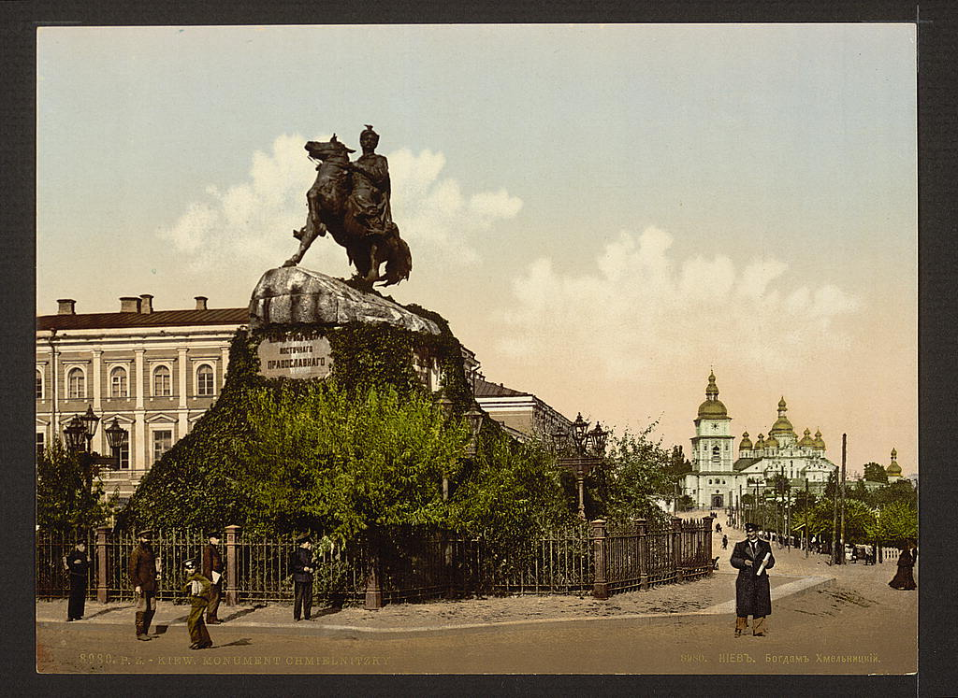
з квітня 1921, коли він став працівником республіканської газети «Вісті ВУЦВК», розпочався період його активної творчості і систематичних виступів у пресі. Псевдонім Остап Вишня вперше з'явився 22 липня 1921 в «Селянській правді» під фейлетоном «Чудака, їй-богу!».
Він брав участь у діяльності літературних об'єднань «Плуг» і «Гарт»

Slide 8
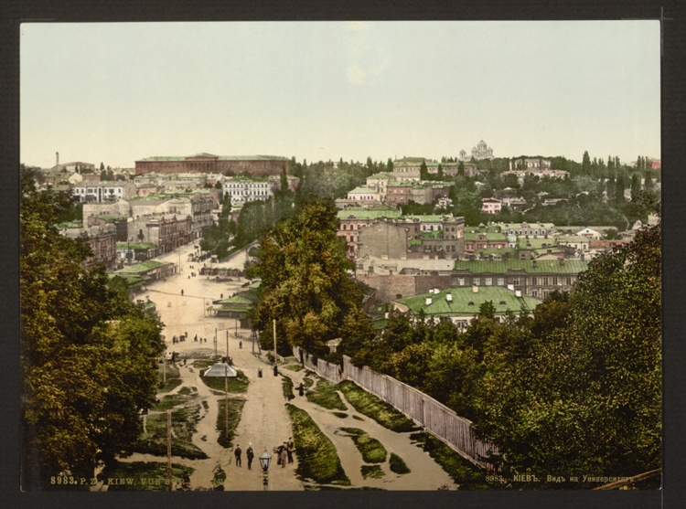
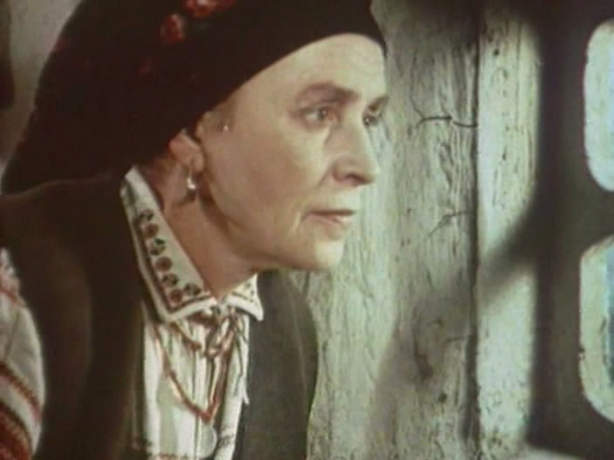

Slide 9
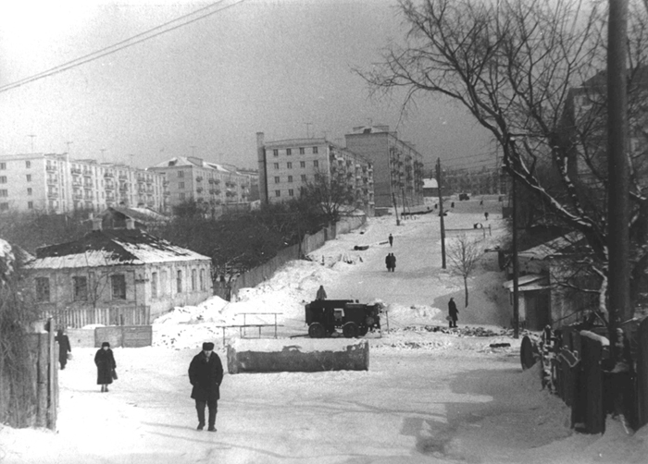
1933 року популярний письменник був превентивно звинувачений в контрреволюційній діяльності й тероризмі, зокрема в замаху на товариша Постишева під час жовтневої демонстрації. Запроторений до таборів ГУЛАГу. У в'язниці контактував із відомим кубанським фольклористом Сергієм Мастепановим, який також був ув'язнений у ГУЛАГу.
Звільнений і повернувся до літературної праці 1943.
Влада надала Вишні квартиру в будинку письменників Роліт, де він мешкав до 1952 року. В 1955 році реабілітований судовими органами СРСР. Помер 28 вересня 1956 року.

